Slide 1
Tankbattles
Руководитель проекта: Полярный Николай Вадимович

Slide 2
Возможности игры:

Slide 3
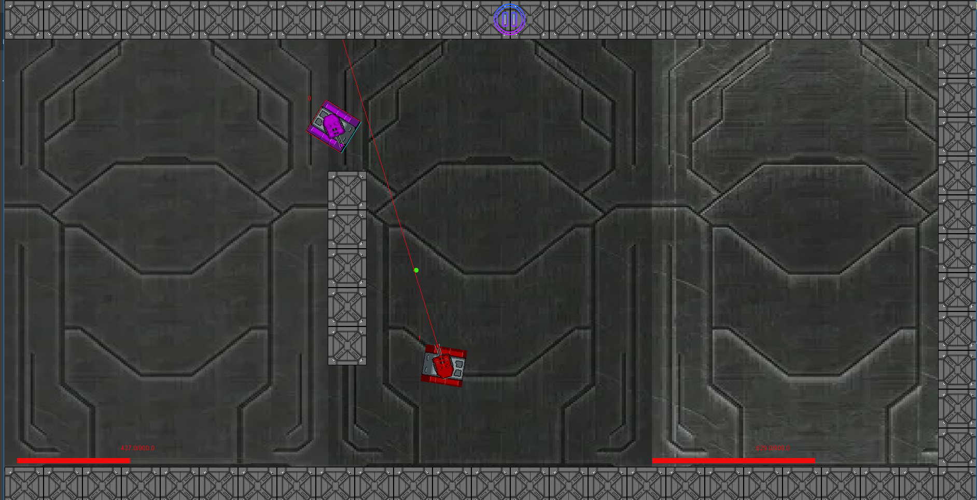
Игра 1 на 1

Slide 4
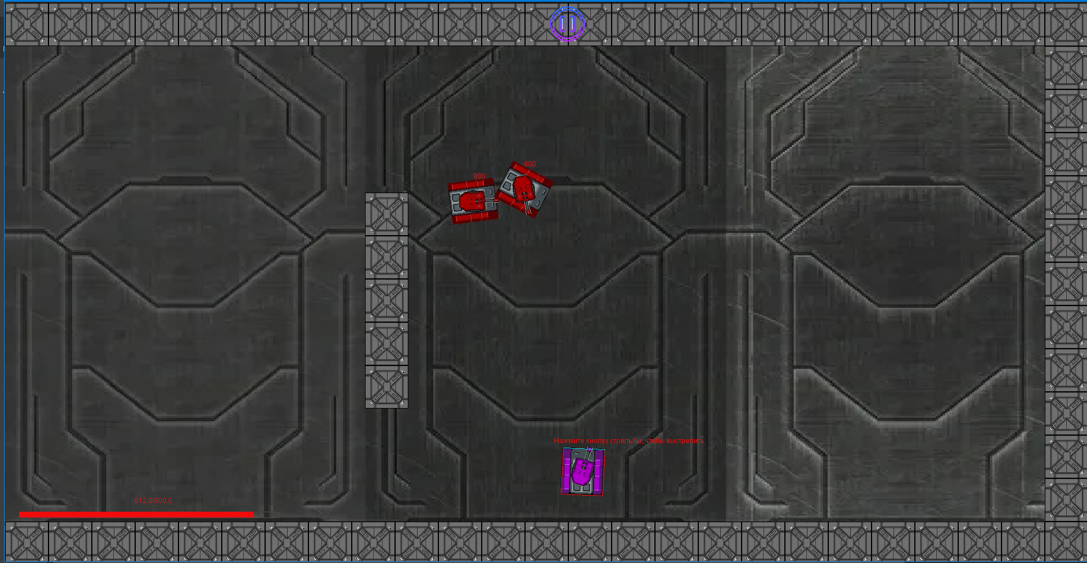
Игра в соло против ботов

